Slide 1
Колдовские числа

Slide 2

Колдовские числа
С давних времен люди воспринимали число как божественное начало, сущность мира. В исследованиях числовых отношений видели они средство спасения души, некий религиозный ритуал, очищающий человека и сближающий его с богами
Числам приписывался скрытый смысл, который применяли для предсказаний и тайнописи. Таким образом, возникла наука о магическом значении чисел – нумерология
Числа играют немаловажную роль при совершении колдовских обрядов. Для совершения магических действий выбирается определенное число солнечного или лунного календаря , определенное количество магических предметов и т. д.. При этом в белой и черной магии предпочтение отдается различным числам.
Знакомство со значениями некоторых чисел в белой и черной магии –
цель данной работы

Slide 3
Колдовские числа
Число два
Число три
Число четыре
Число пять
Число шесть
Число семь
Число девять
Число двенадцать
Число тринадцать
Число семьдесят семь

Slide 4

Число два
Это число часто фигурирует в любовных заговорах , оно и понятно , ведь речь идет о соединении двоих людей.

Slide 5
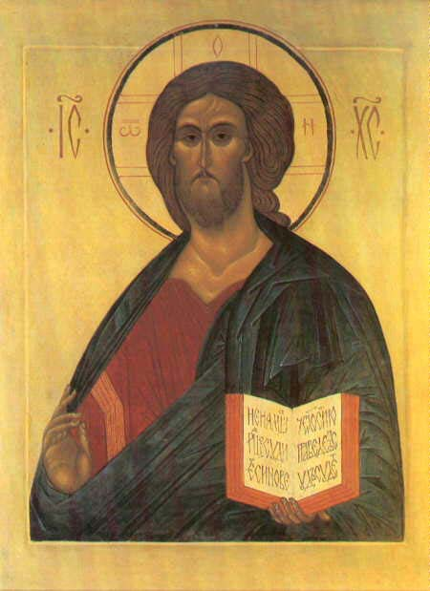
Число три
Древние целительские заговоры, избавляющие от болезней, предварялись троекратным прочтением молитвы Богу, Богородице, Иисусу Христу или одному из святых угодников.
Совсем иной смысл вкладывался в троекратное действие у черных магов . Цель их магических опытов - нанести физический или психологический вред другому человеку.
.

Slide 6
Число четыре
Цифра четыре тоже весьма часто встречается в самих текстах заговоров и заклинаний и в регламенте магических действий.
Так, одно из самых распространенных формул любовных заговорах является следующая ;’’Встану я, раб Божий(раба Божия)(имя), помолясь, на все четыре стороны перекрестясь’’.
Употребления в этом случае цифры четыре обусловлено русской религиозной традицией-креститься на четыре стороны света – таким образом человек ограждал себя с четырех сторон от нечистой силы.

Slide 7
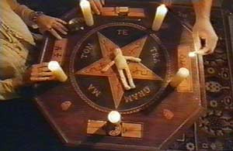
Число пять
Цифра пять, используется, в основном , в черной магии. В частности , с ней связно составление различных пентаграмм. Символом пятерки является пятиконечная звезда. Именно перевёрнутая пятиконечная звезда является одним из основных знаков Дьявола.

Slide 8
Число шесть
В черной магии к цифре шесть относятся с большим трепетом, поскольку она входит в число-символ Дьявола и признаётся покровительницей всех темных злых сил вообще.
Считается ,что на теле колдуна , черного мага обязательно должен быть знак 666.

Slide 9
Число семь
В белой магии семерка считается числом благодати, поэтому в любовных заговорах за помощью обычно обращаются к семи ветрам, к семи старцам и т.д..

Slide 10
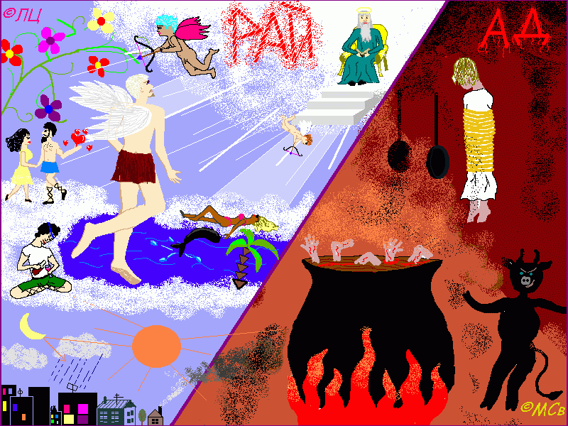
Число девять
В белой магии девятка очень действительна – ведь это повторение магического действия три раза по три.
В черной магии девятка тоже пользуется большой полярностью. Она символизирует собой 9 кругов ада , поэтому, по убеждению колдунов. обладает огромной силой и энергетикой зла.

Slide 11
Число двенадцать
Число 12 в белой магии соотносится с числом апостолов- учеников Иисуса Христа.
Совсем иначе к числу12 относятся колдуны . Для них 12 часов ночи- это оптимальное время начала магического обряда, ведь именно в полночь ведьмы, колдуны и дьявол собираются на шабаш.

Slide 12
Число тринадцать
Это число -чертова дюжина - практически не используется в белой магии, зато в черной магии ему приписывается исключительная сила
По убеждению черных магов, смертельная болезнь или даже смерть постигнет жертву, если воткнуть в определенные точки на туловищ фигурки (которая изображает человека, которого стремятся уничтожить) 13 игл. Таким образом, цифра13 понималась колдунами, как проводник смерти.

Slide 13
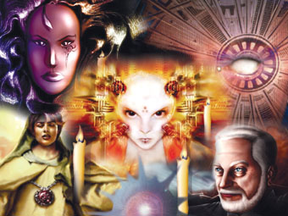
Число семьдесят семь
Это число часто встречается в целительных заговорах, поскольку в древние времена бытовало мнение, что человек состоит из семидесяти семи жил.

Slide 14
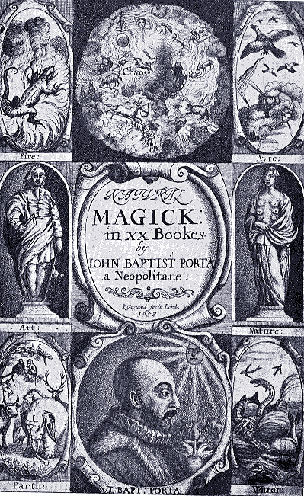
О магических и колдовских числах написано немало, но споры о том, почему в своем сознании люди выделили эти числа, продолжаются и поныне.
Как ни странно, большинство исследователей склонны искать некий мистический смысл в довольно простых вещах.

